Slide 1
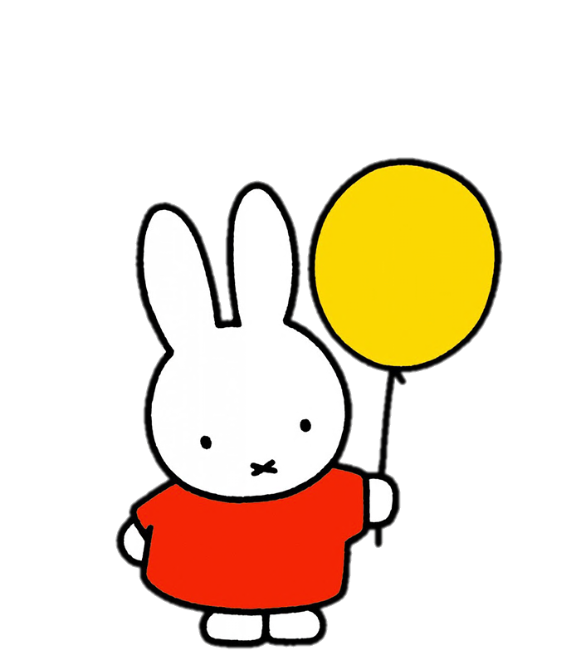
컴퓨터 그래픽스
3D Virtual Human Modeling & Visualization
글로벌미디어 학부
김정우
김수진
이승원

Slide 2
목차
개발 목표
Modeling 구현
Texture 구현
기능 구현

Slide 3
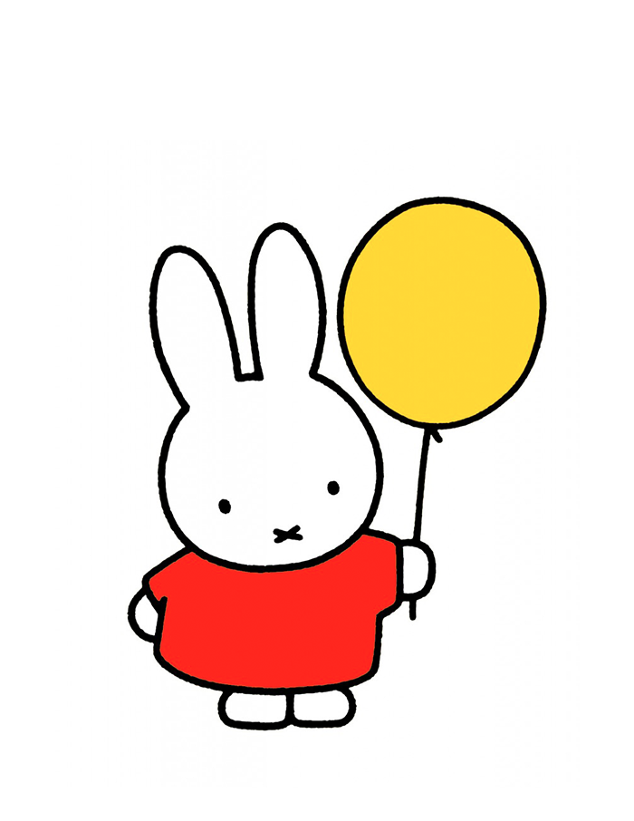
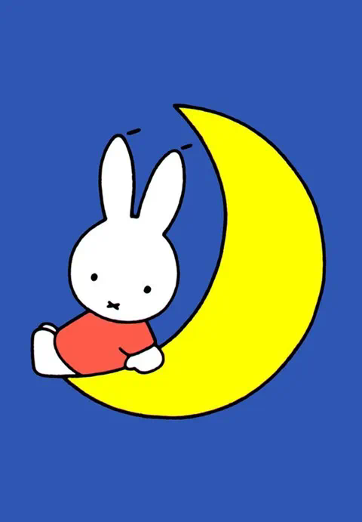
개발 목표
OpenGL 모델링 함수를 이용하여 어린 시절 추억의 캐릭터 ‘미피’를 3D 캐릭터로 모델링 해 보았습니다.
<참고한 이미지들>

Slide 4
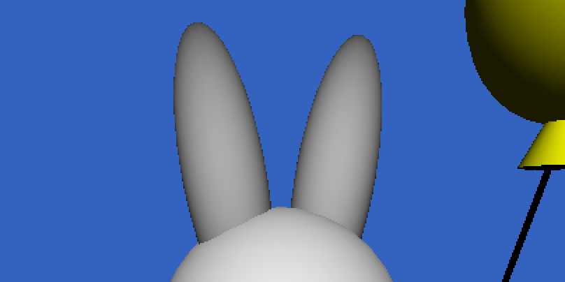
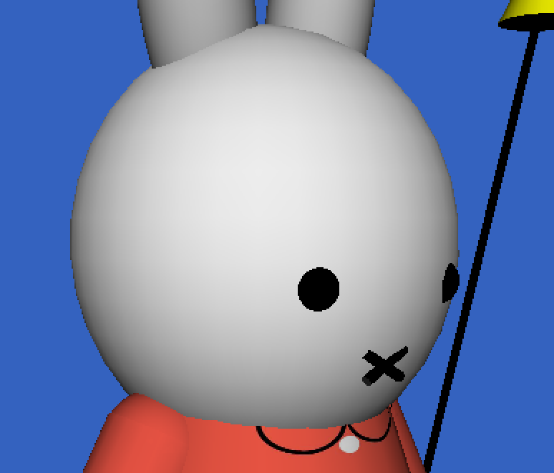
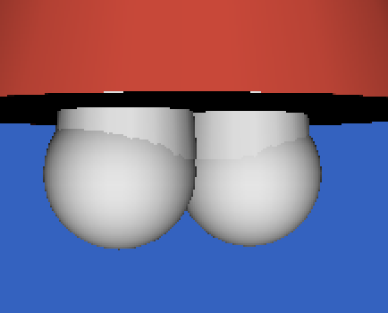
Modeling 구현 - 구, 타원
void createSphere(GLfloat);
- gluSphere() 를 이용하여 구를 그립니다.
- glScalef() 를 이용하여 타원으로 만들어줍니다.
➡️
어깨, 손, 발, 머리, 눈, 귀, 풍선

Slide 5
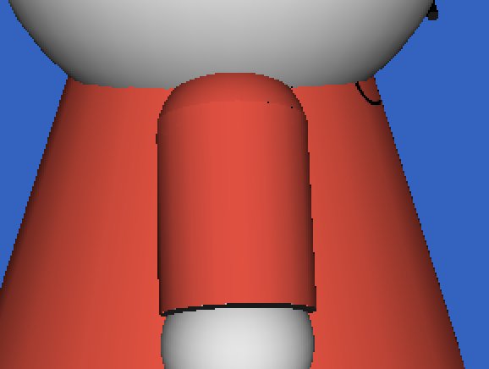
Modeling 구현 - 원기둥
void createCircle(GLfloat, GLfloat, GLfloat);
- GL_TRIANGLE_FAN을 이용해 원기둥의 윗면과 밑면의 원을 만듭니다.
void createCylinder(GLfloat,GLfloat,GLfloat);
- gluCylinder()를 이용하여 원기둥을 만듭니다.
➡️
팔, 몸통, 입, 풍선 줄, 풍선 꼭지
void createCylinder_tex(GLfloat,GLfloat,GLfloat, int, int);
- gluCylinder()를 이용하여 원기둥을 만들고 glBindTexture()를 이용하여
원기둥의 윗면과 밑면의 텍스처를 입혀줍니다.
➡️
어깨, 손, 발, 머리, 눈, 귀, 풍선

Slide 6
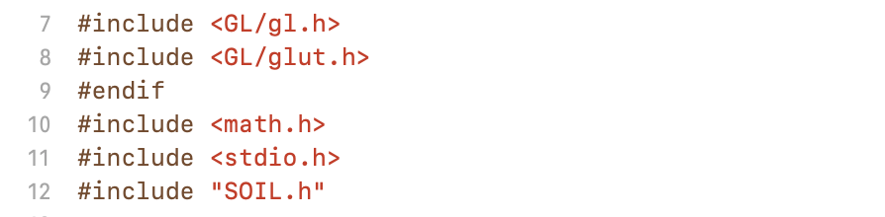
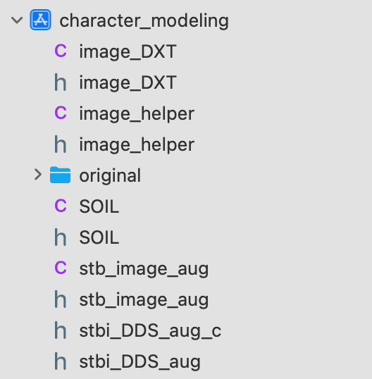
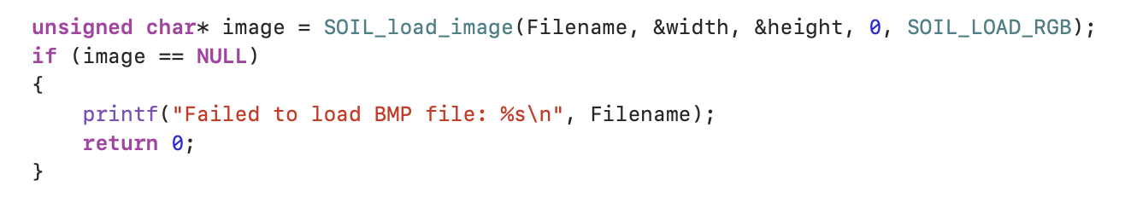
Texture 구현 - 이미지 로딩
Mac 환경에서 이미지 파일을 로드하기 위해 SOIL 이라는 이미지 로딩 라이브러리 사용
SOIL 라이브러리 사용을 위해 다운 받은 관련 src 파일을 프로젝트에 포함시킨 후,
“SOIL.h” 헤더 파일을 main.cpp 파일에 include 합니다.
- SOIL_load_image 함수를 통해 이미지를 불러올 수 있습니다.
SOIL(Simple OpenGL Image Library)

Slide 7
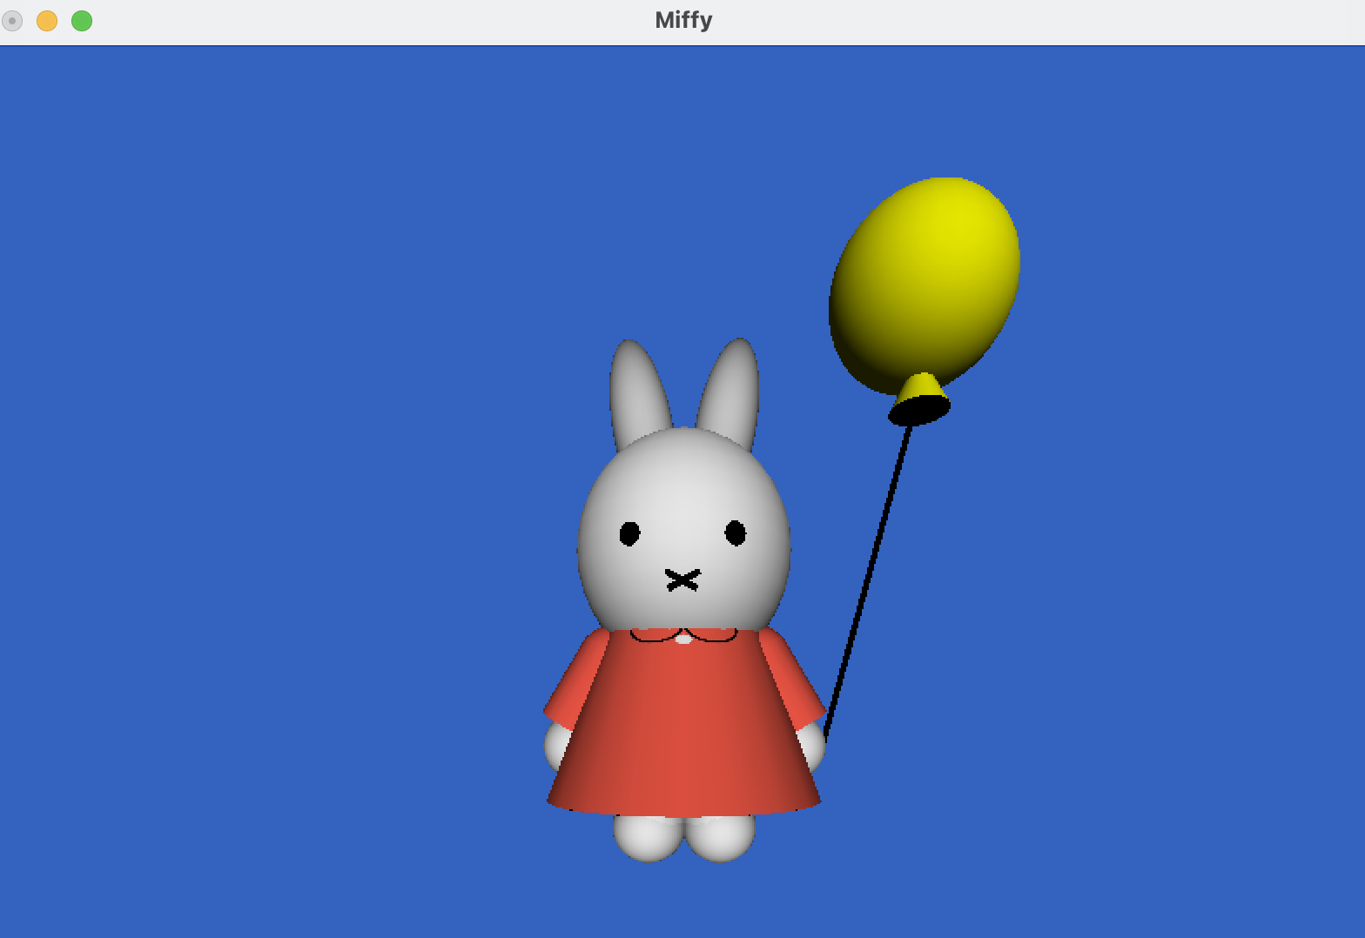





Texture 구현
TEX_SKIN
TEX_FACE
TEX_EAR
TEX_FOOT
TEX_BLACK
TEX_BODY
TEX_ARM
TEX_BALL

Slide 8
기능 구현
glutMotionFunc() 함수를 이용하여 마우스 드래깅을 했을 때, 화면을 움직일 수 있게 구현하였습니다.
gluPerspective(),keyboard() 함수를 이용하여 ‘a’와 ‘z’ key를 눌렀을 때, 화면을 zoom in, zoom out 할 수 있게 구현하였습니다.

Slide 9
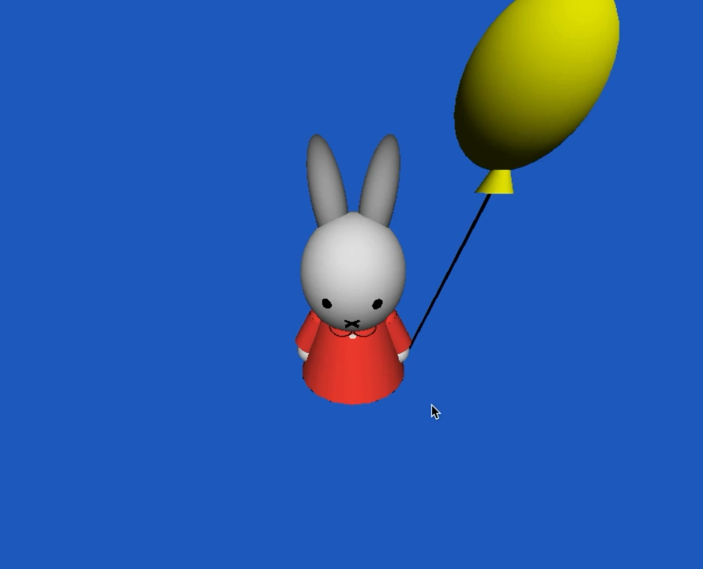
데모 영상

Slide 10
The end

